Slide 1

Protocolos de Comunicación en Sistemas Embebidos
Carrera de Especialización en Sistemas Embebidos
Presentación de trabajo final de curso
Driver acelerómetro módulo MPU9250 a través de I2C
Ing. Luis David Díaz Charris

Slide 2
Driver acelerómetro módulo MPU9250 a través de I2C
Información general
Título. Driver acelerómetro módulo MPU9250 a través de I2C
Objetivo. Desarrollar un driver de tipo polled driver, desarrollado para que la placa Núcleo F429zi se comunique con el módulo MPU9250 a través de sus puertos I2C para obtener los datos del acelerómetro. Este módulo, puede usarse en cualquier microcontrolador STM32 Cortex-M4, que implemente la CMSIS.
Orientación:
Abstraer del usuario la HAL de STM32
Plataforma embebida. STM32F429zi – Múdulo MPU9250
Periféricos: GPIO e I2C.

Slide 3
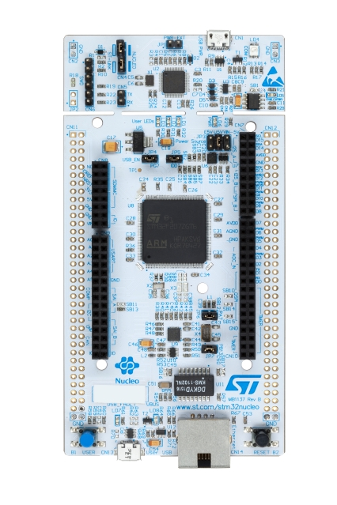
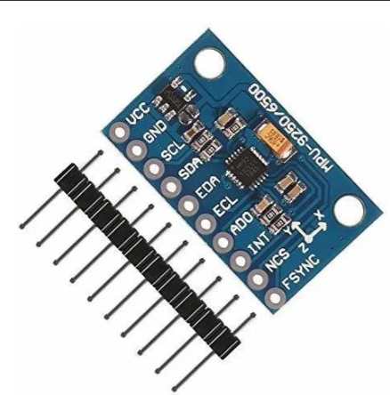
Driver acelerómetro módulo MPU9250 a través de I2C
Implementación: Módulos

Slide 4
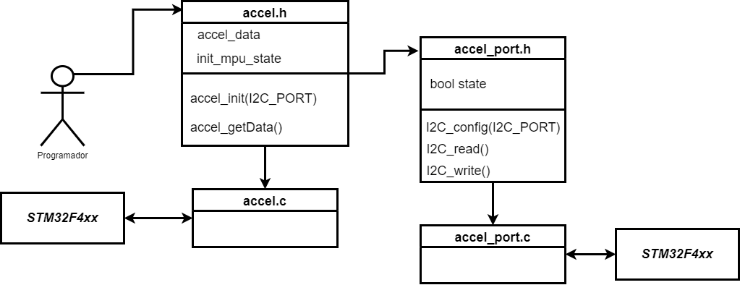
Driver acelerómetro módulo MPU9250 a través de I2C
Modelo del driver

Slide 5
Driver acelerómetro módulo MPU9250 a través de I2C
Implementación: definiciones y variables
accel.h
typedef struct init_mpu_state {
bool_t clock_st;
bool_t accel_st;
bool_t gyro_disable_st;
bool_t filter_accel_st;
bool_t filter_gyro_st;
bool_t user_ctrl_st;
bool_t bypass_i2c_st;
bool_t mag_ene_st;
bool_t mag_set_sense_st;
bool_t mag_set_mode_st;
bool_t who_am_i_st;
}init_mpu_state;
typedef struct {
float x_accel;
float y_accel;
float z_accel;
}accel_data;
init_mpu_state accel_init(I2C_TypeDef * I2C_PORT);
mpu_data accel_getData();

Slide 6
Driver acelerómetro módulo MPU9250 a través de I2C
Implementación: funciones
accel_port.h
bool_t I2C_config(I2C_TypeDef * I2C_PORT)
bool_t I2C_read(uint8_t i2c_addres, uint8_t reg_addres, uint8_t *buffer_rx,
uint8_t buffer_rx_size);
bool_t I2C_write(uint8_t I2c_add, uint8_t reg_addres, uint8_t reg_content);

